Slide 1
Роль анализа предметной области в процессе разработки программного обеспечения. Основные понятия объектно-ориентированного анализа.

Slide 2
1. Роль анализа предметной области в процессе разработки программного обеспечения. Основные понятия объектно-ориентированного анализа
Анализ предметной области
Для того, чтобы разработать программную систему, приносящую реальные выгоды определенным пользователям, необходимо сначала выяснить, какие же задачи она должна решать для этих людей и какими свойствами обладать.
Предметная область - информация об объектах, процессах и явлениях окружающего мира, которая с точки зрения потенциальных пользователей должна храниться и обрабатываться в разрабатываемой программной системе. (Некоторая часть реального мира, в которой будет функционировать разрабатываемая ПС).
Предметной областью информационной системы является совокупность объектов, свойства которых и отношения между которыми представляют интерес для пользователей ИС.

Slide 3
1. Роль анализа предметной области в процессе разработки программного обеспечения Основные понятия объектно-ориентированного анализа.
Первым этапом нашей работы при получении запроса на разработку программного продукта является определение целей его создания и перечня задач, которые он в перспективе должен решить. Если заказчик не предоставляет нам формулировку целей и перечень задач, то мы выявляем это совместно, путем анкетирования. Вот некоторые вопросы, которые могут быть заданы заказчику в процессе анкетирования:
В чем вы видите назначение будущей системы?
Какие проблемы она должна решить?
Какие возможности должна предоставить?
Как должна выглядеть?
Известны ли вам аналогичные продукты?
Будет ли система единичной или тиражируемой?
В каких странах она будет работать?
Предполагается ли обмен данными с другими существующими продуктами?
Сколько пользователей будет работать с системой к моменту реализации и в перспективе?
С какими системами и как давно вы работаете?

Slide 4
1. Роль анализа предметной области в процессе разработки программного обеспечения Основные понятия объектно-ориентированного анализа.
Чтобы ПО было действительно полезным, важно, чтобы оно удовлетворяло реальные потребности людей и организаций, которые часто отличаются от непосредственно выражаемых пользователями желаний. Для выявления этих потребностей, а также для выяснения смысла высказанных требований приходится проводить достаточно большую дополнительную работу,
которая называется анализом предметной области или бизнес-моделированием, если речь идет о потребностях коммерческой организации.
В результате этой деятельности разработчики должны научиться понимать язык, на котором говорят пользователи и заказчики, выявить цели их деятельности, определить набор задач, решаемых ими. В дополнение стоит выяснить, какие вообще задачи нужно уметь решать для достижения этих целей, выяснить свойства результатов, которые хотелось бы получить, а также определить набор сущностей, с которыми приходится иметь дело при решении этих задач. Кроме того, анализ предметной области позволяет выявить места возможных улучшений и оценить последствия принимаемых решений о реализации тех или иных функций.

Slide 5
1. Роль анализа предметной области в процессе разработки программного обеспечения Основные понятия объектно-ориентированного анализа.
Ключевая проблема, с которой сталкиваются разработчики: пользователи часто не могут чётко сформулировать все требования. Их пожелания могут быть:
противоречивыми;
неполными;
содержать профессиональный жаргон, непонятный разработчикам.
Анализ предметной области помогает преодолеть эти сложности. Системные аналитики или бизнес-аналитики изучают предметную область и передают полученные знания другим членам проектной команды, формулируя их на более понятном разработчикам языке.

Slide 6
1. Роль анализа предметной области в процессе разработки программного обеспечения Основные понятия объектно-ориентированного анализа.
Методология анализа
Структурным анализом принято называть метод исследования системы, который начинается с ее общего обзора, а затем детализируется, приобретая иерархическую структуру с все большим числом уровней.
Структурный анализ основан на двух базовых принципах – "разделяй и властвуй" и принципе иерархической упорядоченности.
Решение трудных проблем путем их разбиения на множество меньших независимых задач (так называемых "черных ящиков") и организация этих задач в древовидные иерархические структуры значительно повышают понимание сложных систем.

Slide 7
1. Роль анализа предметной области в процессе разработки программного обеспечения Основные понятия объектно-ориентированного анализа.
Ключевые понятия структурного анализа
Операция – элементарное (неделимое) действие, выполняемое на одном рабочем месте.
Функция – совокупность операций, сгруппированных по определенному признаку.
Бизнес-процесс — связанная совокупность функций, в ходе выполнения которой потребляются определенные ресурсы и создается продукт (предмет, услуга, научное открытие, идея), представляющая ценность для потребителя.
Подпроцесс – это бизнес-процесс, являющийся структурным элементом некоторого бизнеспроцесса и представляющий ценность для потребителя.
Бизнес-модель – структурированное графическое описание сети процессов и операций, связанных с данными, документами, организационными единицами и прочими объектами, отражающими существующую или предполагаемую деятельность предприятия.

Slide 8
1. Роль анализа предметной области в процессе разработки программного обеспечения Основные понятия объектно-ориентированного анализа.
Структурный анализ проводится для исследования характеристик системы путем выделения в ней подсистем, а также их элементов, и определения отношений и связей между ними.
Структурный анализ включает следующие этапы:
декомпозиция системы на подсистемы и элементы, формирование структур и их описание;
определение качественных и количественных характеристик выделенных структур;
формирование критериев и оценка эффективности выделенных структур;
принятие решения о необходимости совершенствования структурных характеристик системы.

Slide 9
1. Роль анализа предметной области в процессе разработки программного обеспечения Основные понятия объектно-ориентированного анализа.
Объектно-ориентированный анализ и проектирование (OOAD) — это методология в программной инженерии, которая объединяет два тесно связанных, но различных процесса: объектно-ориентированный анализ (OOA) и объектно-ориентированное проектирование (ООД). Он основан на принципах объектно-ориентированного программирования (ООП) и служит системным и структурированным подходом к проектированию и построению программных систем
Ключевые понятия:
Объект — экземпляр сущности из предметной области, обладающий состоянием (набором значений атрибутов), поведением (операциями/методами) и индивидуальностью. Например, в банковской системе объект «Клиент» может иметь атрибуты ФИО, номер счёта и поведение «совершить платёж».

Slide 10
1. Роль анализа предметной области в процессе разработки программного обеспечения Основные понятия объектно-ориентированного анализа.
Класс — шаблон (тип) для создания объектов, описывающий общие атрибуты и методы группы объектов. Класс «Клиент» определяет, какие данные и операции есть у любого клиента.
Атрибут — характеристика объекта (свойство, поле). Например, дата рождения
Метод (операция) — действие, которое может выполнять объект или которое можно над ним выполнить. Например, пополнить счёт, сменить тариф.
Состояние объекта — текущие значения его атрибутов. Объект может менять состояние в ответ на вызовы методов или внешние события.

Slide 11
1. Роль анализа предметной области в процессе разработки программного обеспечения Основные понятия объектно-ориентированного анализа.
Ключевые принципы OOAD
Вот несколько ключевых принципов OOAD:
-Инкапсуляция. Логически связанные данные и поведение объединяют в объекте, а детали реализации скрывают. На этапе анализа это проявляется как чёткое разделение «интерфейса» (что можно сделать с объектом) и «внутренних правил» (как он это делает).
- Абстракция: Абстракция. В ООА оставляют только те свойства и действия, которые значимы для решаемой задачи, и отбрасывают второстепенные детали. Например, для учёта посещений поликлиники важны «ФИО пациента» и «дата визита», но не «цвет его куртки».
-Модульность и декомпозиция на объекты. Предметную область разбивают на взаимодействующие объекты, каждый из которых отвечает за свою часть функциональности. Это упрощает понимание и последующее проектирование.

Slide 12
1. Роль анализа предметной области в процессе разработки программного обеспечения Основные понятия объектно-ориентированного анализа.
1. Роль анализа предметной области в процессе разработки программного обеспечения Основные понятия объектно-ориентированного анализа.
Иерархия и обобщение. Похожие объекты группируют в более общие категории. Например, «Вклад», «Накопительный счёт», «Кредитный счёт» могут быть подтипами общего класса «Счёт».
Специфические для ООА концепции
Прецедент (use case). Описание того, как пользователь или внешняя система взаимодействует с системой. Прецеденты помогают выявить объекты и их обязанности: например, прецедент «Оформить заказ» приводит к появлению объектов «Покупатель», «Корзина», «Заказ».
Обязанности и распределение ответственности. В ООА решают, какой объект «отвечает» за выполнение действия. Например, не «система проверяет баланс», а «объект Счёт проверяет свой баланс». Это делает модель понятнее и устойчивее к изменениям.

Slide 13
1. Роль анализа предметной области в процессе разработки программного обеспечения Основные понятия объектно-ориентированного анализа.
Отношения между объектами:
Ассоциация — связь между объектами (например, «Клиент имеет Счёт»).
Агрегация/композиция — отношения «часть‑целое». Композиция строже: часть не существует без целого (например, «Позиция заказа» без «Заказа»).
Наследование (обобщение) — отношение «является разновидностью» (например, «Депозитный счёт является Счётом»). В анализе это помогает структурировать словарь предметной области.

Slide 14
1. Роль анализа предметной области в процессе разработки программного обеспечения Основные понятия объектно-ориентированного анализа.
Результат ООА
Обычно это:
Концептуальная модель предметной области в виде диаграммы классов (UML Class Diagram) с классами, атрибутами, методами и связями.
Диаграммы прецедентов (Use Case Diagram), показывающие, кто и что делает с системой.
Описания сценариев (текстовые use case), где уточняется поведение объектов в конкретных ситуациях.

Slide 15
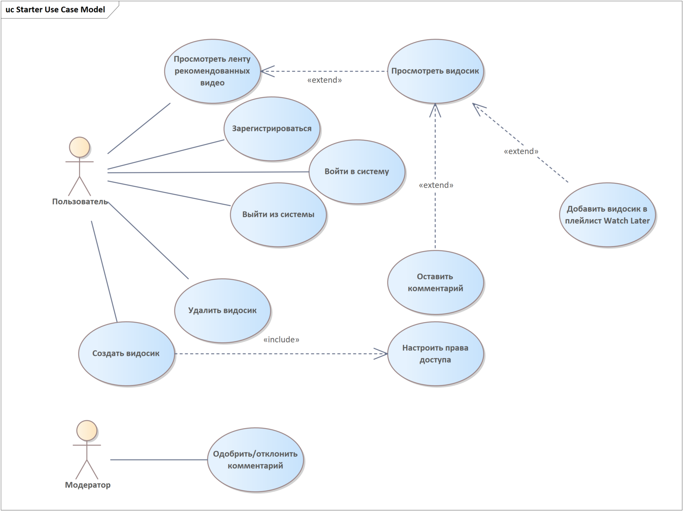
1. Роль анализа предметной области в процессе разработки программного обеспечения Основные понятия объектно-ориентированного анализа.
Use Case Diagram

Slide 16
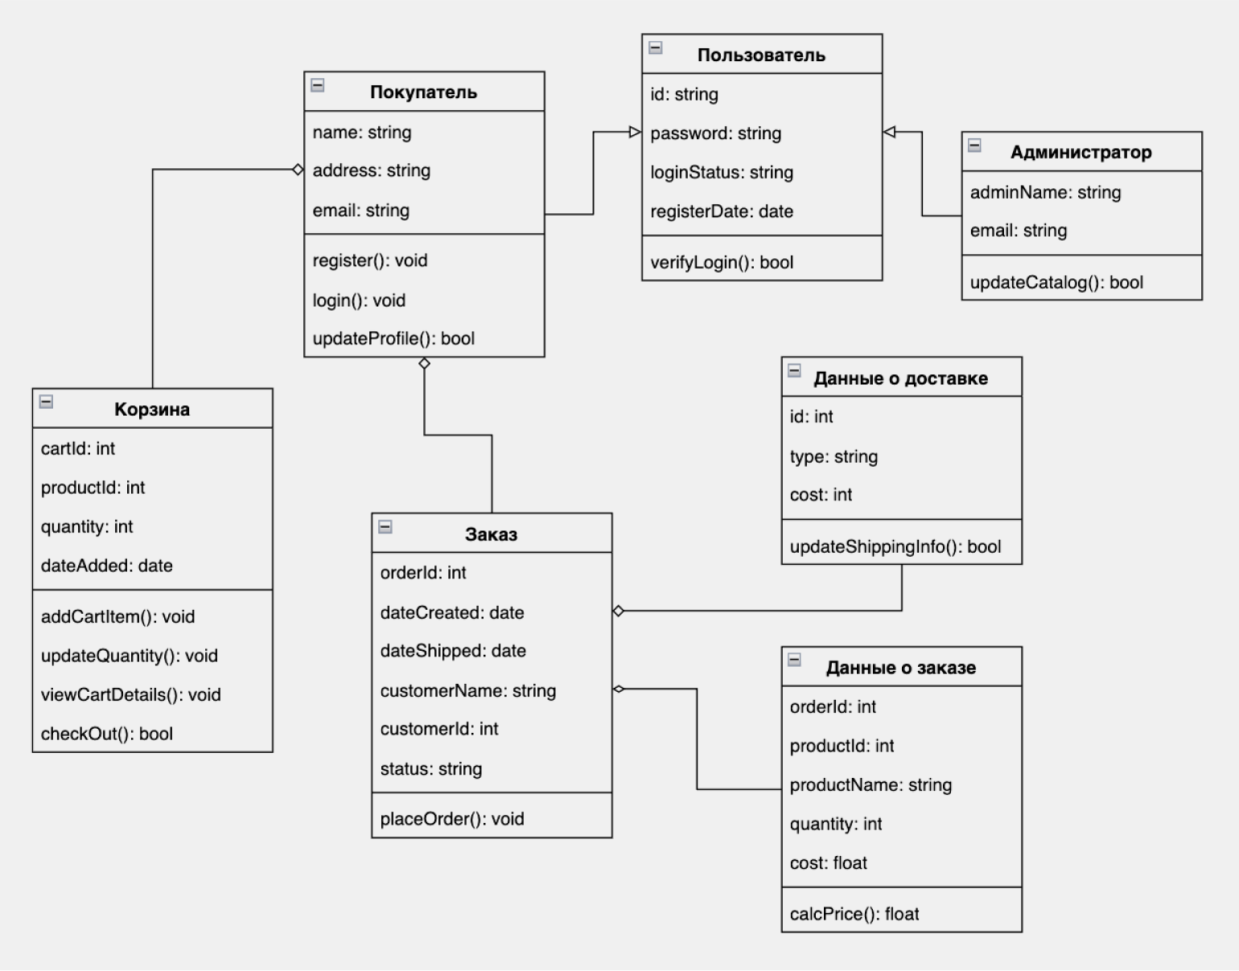
1. Роль анализа предметной области в процессе разработки программного обеспечения Основные понятия объектно-ориентированного анализа.
Diagram Class

Slide 17
1. Роль анализа предметной области в процессе разработки программного обеспечения.
Анализ предметной области — это первый шаг, с которого начинается разработка ПО.
Он выполняется для:
понимания языка, на котором говорят на предприятии;
выявления целей деятельности;
определения набора решаемых задач
Анализ предметной области позволяет:
выделить сущности предметной области;
определить первоначальные требования к функциональности;
определить границы проекта.
Любая предметная область имеет свои границы рассмотрения — при проектировании ПО требуется выделить информационные объекты внутри этих границ и абстрагироваться от информации вне границ

